Slide 1

АНАЛИТИЧКА ГЕОМЕТРИЈА

Slide 2
ЦЕЛ НА АНАЛИТИЧКАТА ГЕОМЕТРИЈА
Проучување на геометриски објекти преку алгебарски приказ и анализа
Две основни задачи
1. ако е дадено множество точки во рамнина или простор дефинирано со одредени геометриски својства – да се состави неговата алгебарска равенка
2. ако е дадена алгебарска равенка што ги содржи координатите на точките како променливи – да се конструира нејзиниот графички приказ

Slide 3
Основните врски меѓу алгебрата и геометријата се
Алгебарски
1.(x,y,z) подредена тројка реални броеви
2.Линеарна равенка со три променливи
3.Подредена тројка броеви (x,y,z) бројно ја задоволува линеарната равенка со три променливи
Геометриски
1. Точка со координати
x,y и z
2.Права или рамнина
како множество точки
3.ТочкатаТ со координати(x,y,z) лежи на правата или рамнината

Slide 4
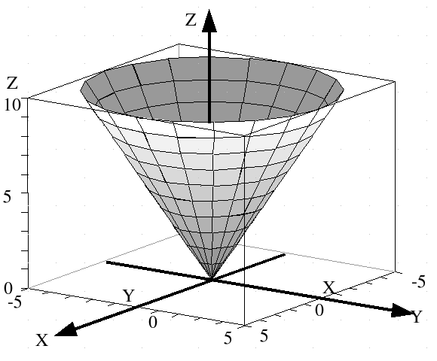
Конус

Slide 5
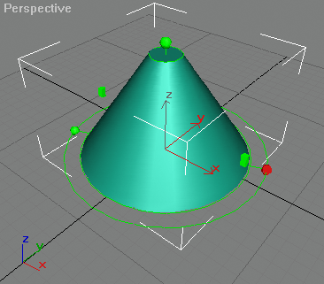
ПРЕСЕЧЕН КОНУС

Slide 6
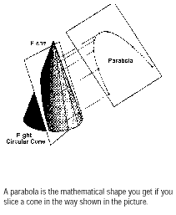
КОНУСЕН ПРЕСЕК

Slide 7
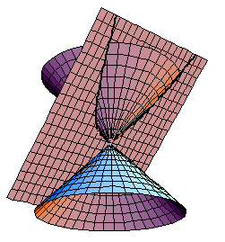
ПРЕСЕК НА КОНУСНА ПОВРШИНА СО РАМНИНА

Slide 8
ТОПКА

Slide 9
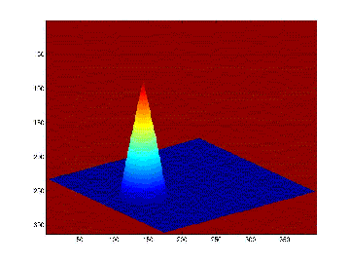
ТЕЛО ФОРМИРАНО СО СЛОЖЕНО ДВИЖЕЊЕ

Slide 10
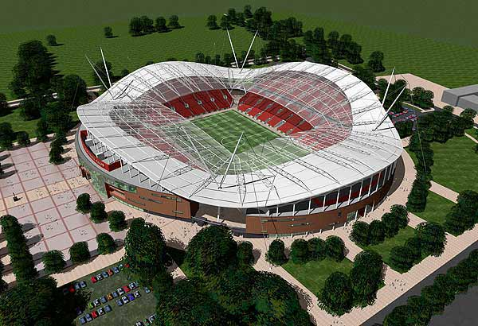
ПРИМЕНА ВО АРХИТЕКТУРАТА

Slide 11
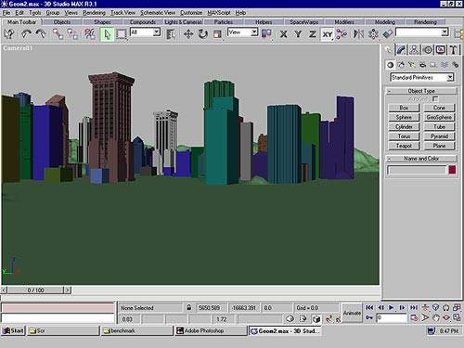
ТРОДИМЕНЗИОНАЛНО ПРЕТСТАВУВАЊЕ

Slide 12
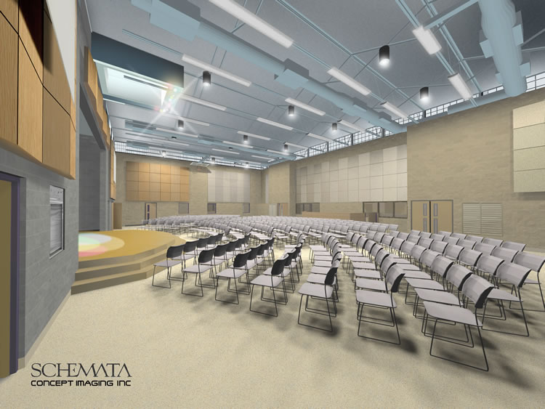
ВИРТУЕЛНО ПРЕТСТАВУВАЊЕ

Slide 13
ТОЧКА, ПРАВА И РАМНИНА ВО ПРОСТОР

Slide 14
ТОЧКА ВО ПРОСТОР
Нека ( ) e правоаголен Декартов координатен систем
е радиус вектор на точката М
ДЕФИНИЦИЈА
Во избран координатен систем ( ),координати на точка М се координатите на нејзиниот радиусвектор =(x,y,z) т.е. M(x,y,z)
x -апсциса
y -ордината
z -апликата
z
М
O
y
x

Slide 15
Координатно претставување на вектор зададен со своите крајни точки
Теорема1.Ако М1( )и M2 ( ) се почетна и крајна точка на векторотМ1М2 тогаш
Доказ
ОМ1= ( ) ОМ2=( ) се радиус вектори на точките М1 и М2 ОМ1 + М1М2 = ОМ2 следува М1М2 = ОМ2 - ОМ1
M1
O
M2
<date/time>
<footer>

Slide 16
Растојание мегу две точки
Теорема2. Растојанието мегу две дадени точки
и е определено со формулата
Задача1. Пресметај го растојанието мегу точките
а) А (3,0,-2) и В(-1,5,1)
б)М (-1,-2,3) и N(0,2,4)
Задача2. Пресметај го периметарот на триаголникот
АВС, ако А(1,-3,-1) , В (3,-5,0) и С(0,-5,7)
<date/time>
<footer>

Slide 17
ДЕЛЕЊЕ НА ОТСЕЧКА ВО ДАДЕН ОДНОС
М
Нека и се две различни точки од една права. Произволна точка М ја дели отсечката во однос
q>0 кога векторите
и имаат иста насока
q<o кога векторите и
имаат спротивни насоки
О
М
О

Slide 18
ТЕОРЕМА1. Нека се дадени две точки и
Ако точката М ја дели отсечката во однос
q , тогаш
Доказ. Ако и се радиус вектори на точките и
а е радиусвектор на точката М.
О д добиваме дека од каде
т.е.

Slide 19
СРЕДИШНА ТОЧКА
Ако точката М е средина на отсечката тогаш
q=1 и радиус векторот на точката М е определен со релацијата
Координатите на средишната точка М на отсечката се

Slide 20
Пример1. Координатите на точките Р и Q кои отсечката АВ ја делат на три еднакви дела, ако А(3,-2,1) и В(0,2,-5) се добиваат на следниот начин
Од условот на задачата имаме
Тогаш од Теорема1 следува дека
и
Задача1. Определи ги координатите на тежиштето на триаголникотАВС
чии темиња имаат координати А(3,-2,1), В(4,0,3) и С(-2,6,5)

Slide 21
За домашна работа
На страна 83 од учебник, задачи 3,4 и 5
На страна 86 задачи 4 , 5 и 6.

Slide 22
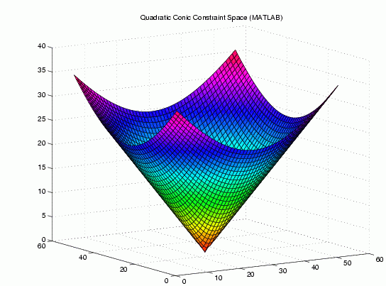
БЛАГОДАРАМ НА ВНИМАНИЕТО

